Slide 1


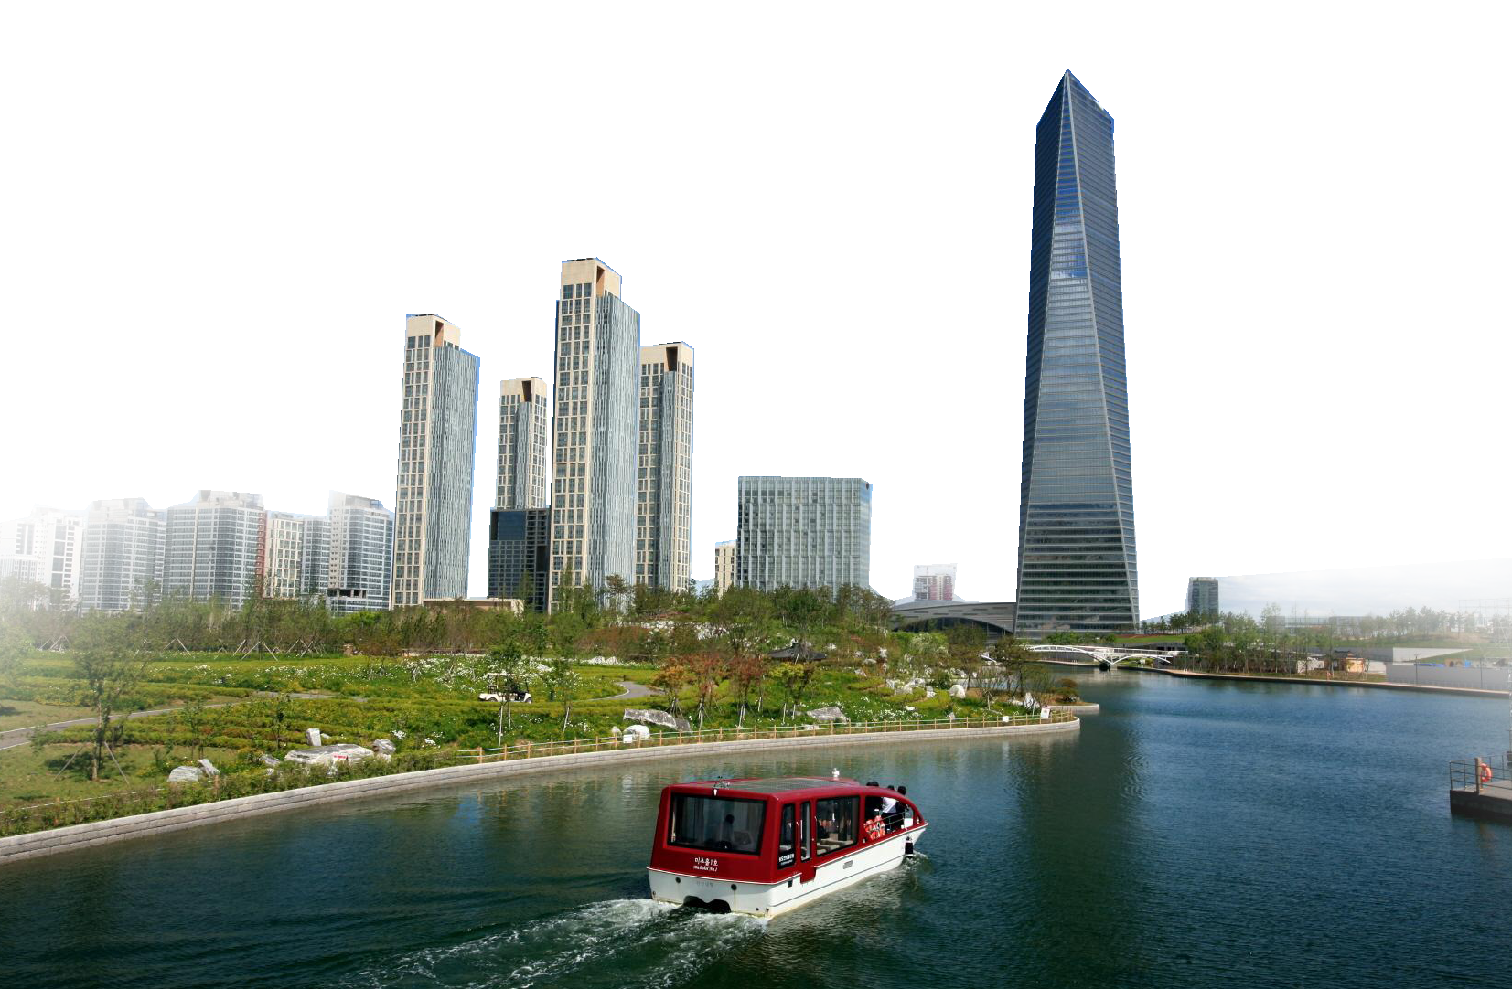

남동권역 악취개선 협의회
대기보전과
2016. 06. 21.(화) 14:00 미추홀센터 회의실(15층)

Slide 2
남동권역 악취개선 협의회
대기보전과

Slide 3

Ⅰ
현황 및 악취발생사업장별 검사
목 차
Ⅱ
송도 악취 시설별 악취검사 결과
Ⅲ
북측수로 오염도검사 결과
Ⅳ
남동산단 폐수 모니터링 조사 결과
Ⅴ
행정사항

Slide 4
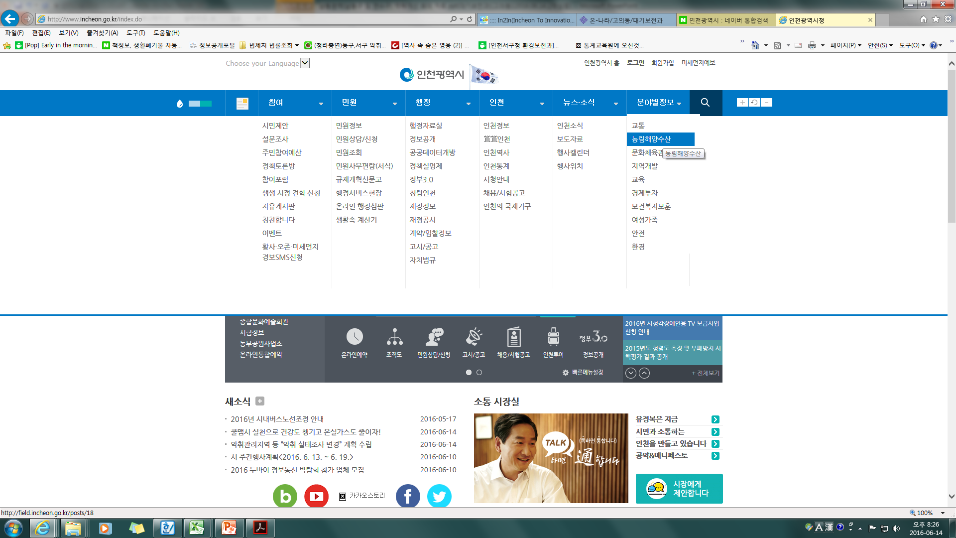
Ⅰ
현황 및 악취발생사업장별 검사
인천광역시 대기보전과

Slide 5
현황 및 악취발생사업장별 검사
1
악취 민원 현황 및 악취검사 실시
악취의 특성(개인 민감도, 풍향, 기압 등)과 악취유발자 간 책임전가 현상 발생
악취저감을 위해서 권역별 관리의 필요함
(단위 : 건)
시료채취 시기 : 2016.03.17. ~ 2016.05.20.
악취 발생 사업장 시설 ( 총 6개소 : 인천환경공단 (5), 사업장 (1) )
- 승기사업소(하수처리시설, 송도지소(하수처리시설)), 송도사업소(생활폐기물 소각시설, 음식물 자원화시설),
생활폐기물 자동집하시설(송도 1-1공구), 송도 삼성베올리아 인천환경㈜
1
악취 민원 현황
연도 | 2013년 | 2014년 | 2015년 | 2016년(5월말까지)
연수구 | 29 | 82 | 96 | 23
남동구 | 168 | 136 | 135 | 40
2
송도 지역 악취발생사업장별 악취검사 실시( 1~5차 )

Slide 6
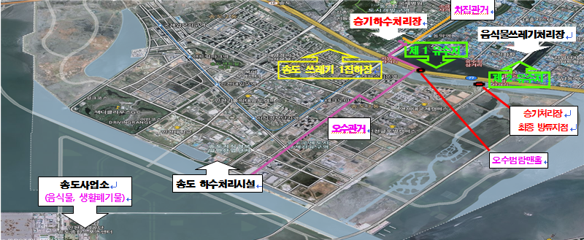
현황 및 악취발생사업장별 검사
2
악취취약시설현황
남동공단

Slide 7
현황 및 악취발생사업장별 검사
3
악취발생사업장별 악취측정 결과
※ 관리지역 외 배출구 복합악취 기준 : 500배
부지경계 복합악취 기준 : 15배
=> 평가조사 시 결과에 대해서는 참고용으로 행정처분 미적용
차수 |  | 1차(3/17~3/29) |  | 2차(4/4 ~ 4/6) | 3차(4/20 ~5/2) |  | 4차(5/12 ~ 5/16) | 5차(5/18 ~5/20)
희석배수(배) 조사 사업장 |  | 평가 조사 시 기준 초과 건수
 |  | 1 |  | 2 | 3 |  | 1 | 0
인천환경공단 승기사업소 | 하수처리시설 (배출구 1회) | 유입동 내부 | 30 | 66 | 유입동 내부 | 100 | 100 | 100
 |  | 유입동 외부 | 3 | 5 | 부지 경계 | 3 | 4 | 3
 |  | 탈수기동 내부 | 30 | 44
 |  | 탈수기동 외부 | 3 | 3 | 최종배출구 (1차침전조) | 1,442 | 144 | 300
 |  | 1차침전조 외부 | 3 | 5 | 1차침전조 외부 | 5 | 4 | 8
 | 송도지소 하수처리시설 (배출구 3회) | 배출구 | 100 | 669 | 2,080 |  | 1,000 | 300
 |  | 부지경계 | 3 | 3 | 3 |  | 4 | 8
인천환경공단 송도사업소 | 생활폐기물 소각시설 | 배출구(2호기) | 100 | 100 | 100 |  | 100 | 100
 |  | 부지경계 | 10 | 3 | 3 |  | 4 | 5
 | 음식물 자원화시설 (배출구 2회) | 유입동 내부 | 100 | 300 | 208 |  | 100 | 208
 |  | 포장시설 내부 | 100 | 100 | 100 |  | 100 | 144
 |  | 배출구 | 100 | 1,000 | 1,442 |  | 208 | 300
 |  | 부지경계 | 10 | 3 | 3 |  | 4 | 4
송도 1-1공구 생활폐기물 자동집하시설 (부지경계 1회) |  | 배출구 | 100 | 208 | 100 |  | 144 | 100
 |  | 원심분리 지하 내부 | 100 | 208 | 100 |  | 300 | 100
 |  | 부지경계 | 30 | 3 | 3 |  | 4 | 5
송도 삼성베올리아 인천환경㈜ |  | 배출구(탈수기동) | 100 | 300 | 300 |  | 144 | 144
 |  | 배출구(유입동) | 100 | 448 | 448 |  | 300 | 208
 |  | 부지경계 | 3 | 3 | 3 |  | 4 | 3

Slide 8
현황 및 악취발생사업장별 검사
4
그동안 추진 사항
- 2015년도 -
환경녹지국장 주재 관계기관 회의 개최 (15.10.15.)
「국제도시 송도 입주자연합회」 민·관 합동 회의 참석 (15.10.16.)
송도지역 현장 확인 (15.11.19.)
환경기초시설 악취 기술지원 (승기사업소 외 9개소) (15.11.25. ~ 15.11.26.)
송도 『악취 환경개선 종합 계획』 수립 (15.11.30.)
송도국제도시 악취환경개선 회의 (15.12.02.)
- 2016년 -
2016년 “악취관리특별교육” (2016.03.10.)
상반기 민관합동 단속 실시 (3월 , 5월)
상반기 악취기술지원 (3월)
상반기 남동권역(연수구 및 남동구) 악취개선협의회 개최(2016.06.21.)

Slide 9
현황 및 악취발생사업장별 검사
5
남동권역 악취환경 개선협의회 운영
시기 : 연 2회(반기 1회)
참석대상
- 대기보전과, 자원순환과, 하수과
- 경제청(환경녹지과), 연수구(환경보전과, 청소행정과, 건설과),
남동구(환경보전과)
- 연수구, 남동구 주민
- 보건환경연구원 (해양조사과, 생활환경과, 대기보전과, 산업폐수과)
- 인천환경공단(본부, 승기사업소, 송도사업소), 브니엘네이처(주)
회의내용 : 악취시설 관리 현황 및 저감 대책 추진 사항

Slide 10
현황 및 악취발생사업장별 검사
6
권역별 악취환경 개선을 위한 민관 합동 노력
1
환경기초시설 지도점검 강화
점검 시기 : 악취특별점검(분기 1회), 악취 개선 관련기관 합동점검(연 1회)
점검내용 : 악취저감 계획 이행여부, 방지시설 정상가동 여부
시료채취 기관 : 시 대기보전과, 연수구 환경보전과, 남동구 환경보전과
시료분석 기관 : 보건환경연구원 생활환경과, 대기보전과
2
악취관리지역 지정 관리(검토중)
지정 대상 : 인천환경공단 승기사업소
지정 요건 : 악취민원 1년 이상 지속하고 배출허용기준 초과하는 지역
관리 기준 : 행정처분 및 악취 배출허용기준 강화(엄격한 기준 적용)
- 500배, 15배 이하(기타지역 복합악취) → 300배, 10배 이하
※ 악취방지법 제 6조 1항(악취관리지역 지정) 관련

Slide 11
현황 및 악취발생사업장별 검사
6
권역별 악취환경 개선을 위한 민관 합동 노력
3
악취 우심사업장 집중관리 (시, 구 자체 관리)
관리대상 : 악취민원발생사업장 및 악취취약시설
중점관리 내용
- 업체별 담당공무원(군, 구) 지정 운영
- 24시간 감시체계 구축
→ 무인악취포집기(배출구, 부지경계)설치 : 11대(연수구(5), 남동구(6))
4
남동산업단지 배출업소 지도, 점검 강화
배출업소 현황 : 1,896개소
테마별 점검실시 : 연휴, 명절 등 취약시기 집중점검
승기하수처리장 부하방지를 위한 폐수 무단방류 단속 강화

Slide 12
현황 및 악취발생사업장별 검사
7
2015년 하반기 악취기술진단 시 지적사항
승기사업소 하수처리시설
- 신공법의 적용 시, 반드시 기재되어야 할 공법 설명 미흡
- 시설 유지 관리, 허가 등에 적합 여부가 사전 검토 필요
송도 생활쓰레기 소각시설
- 음·폐수 특성에 따른 배관 폐색 발생, 염소에 대한 부식 등 시설관리 필요
송도 음식물 자원화시설
- 수집운반 시 하역장 대기과정에서 발생하는 침출수 관리 요망
- 방지시설 교체 시 흡입배관의 관경을 크게 할 필요이 있음
1-1공구 송도 생활+음식물쓰레기 집하시설
- 오존 투입구 위치변경, 활성탄의 주기적인 교체 필요

Slide 13
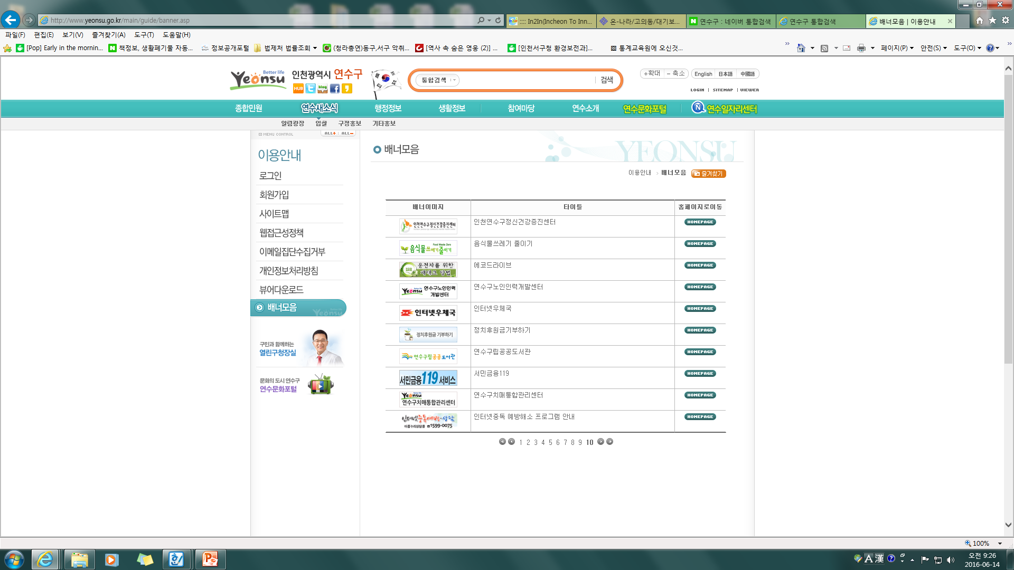
연수구 환경보전과

Slide 14
악취저감 세부 추진 실적(연수구)
종합상황실 운영
- 운영기간 : 3 ~10월 (평일 18:00~21:00, 주말∙휴일 12:00~17:00)
- 주요임무 : 미세먼지, 오존 경보 발령 시 상황전파, 악취 취약시설 순찰 등
- 핫라인 구축 운영(환경신문고 128)
남동산업단지(승기천) 악취 관리
- 시, 구(연수구, 남동구) 합동순찰
- 승기천 환경정화 및 순찰
- 환경감시모니터링 요원 1일 순찰실시 ※ 1분기 악취 민관합동 단속 참여 : 3/14 (1회)
악취 취약시설 집중 관리
- 악취 중점관리사업장 등 환경담당자 교육 실시 : 16.04. 14.
- 악취 중점관리사업장 지도점검 : 6회
- 악취 시료 포집 및 오염도검사 실시 : 25회 ※ 배출허용기준 초과 : 4회(개선권고)
- 악취 취약지역 수시 야간 순찰 및 1일 환경순찰

Slide 15
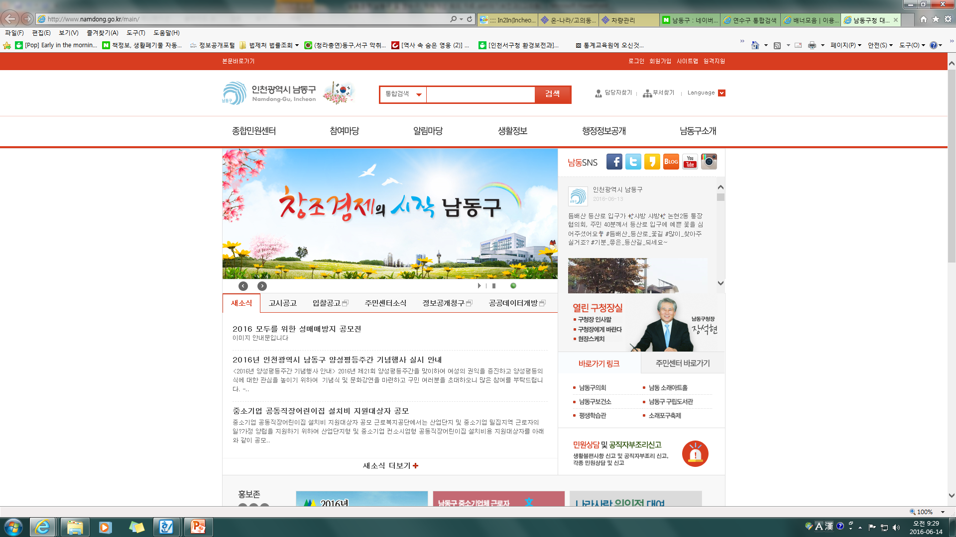
남동구 환경보전과

Slide 16
악취저감 세부 추진 실적(남동구)
악취방지시설 중소기업 보조금 지원사업
∙ 사업예산 : 연도별 1억75백만원 (시비1억원, 구비 75백만원)
∙ 2015년 4개 사업장, 2016년 5개 사업장 지원
악취배출사업장 맞춤형 기술지원
∙ 기술지원 전문기관의 무상 맞춤형 진단실시, 최적화 시설 설치유도
악취 취약시설 집중 관리
∙ 악취중점관리사업장 등 환경담당자 환경교육 실시 : 16.05.03.
∙ 악취중점관리사업장 지도점검 : 115회
∙ 악취 시료 포집 및 오염도검사 실시 : 26건
※ 현재까지 배출허용기준 초과 없음

Slide 17
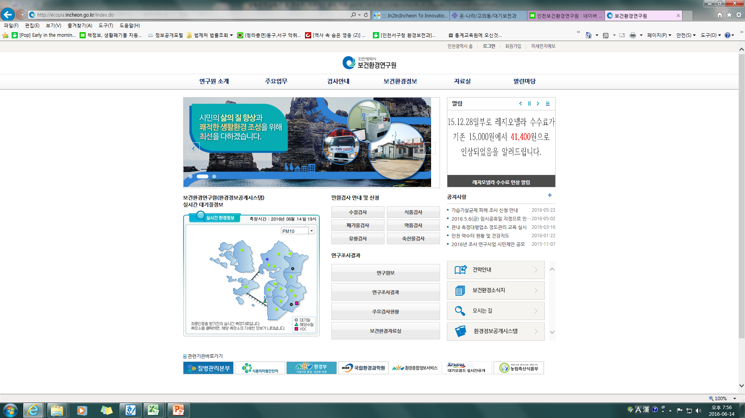
Ⅱ
송도 악취 시설별 악취검사 결과
보건환경연구원( 생활환경과, 대기보전과)

Slide 18
송도 악취 시설별 악취검사 결과
1
송도국제도시 악취개선을 위한 실태조사
1
조사 시기 : 2016년 상반기 (2016년 3월 21일 ~ 5월 20일 (5회))
조사 기관 : 보건환경연구원(생활환경과, 대기보전과)
조사 항목 : 복합악취(5회), 황화합물 및 알데하이드류(4회), 기상자료
조사 지점 : 환경기초시설의 최종배출구, 부지경계선 및 주요 악취유발공정 18지점
대상사업장 : 승기하수처리장 및 송도하수처리장(베올리아, 인천환경공단),
(6개소) 송도사업소 소각처리 및 음식물처리시설, 생활폐기물집하시설(1-1공구)
생활환경과 : 『송도악취개선 평가보고서』 작성

Slide 19
송도 악취 시설별 악취검사 결과
2
조사지점 위치도

Slide 20
송도 악취 시설별 악취검사 결과
3
사업장별 악취저감 추진사항
구 분 | 추진사항 | 추진예정
승기하수처리장 | • 복합탈취기 신설 및 개량 • 이온클러스터 신설 • 노후시설 교체 및 수선 등 | • 노후시설 교체 및 수선 등
1-1공구 집하장 | • 관로 준설 등 | • 1공구 처리용량 분할처리 예정
송도하수처리장 (인천환경공단) | • 약품구입 • Bio-필터 미생물 식종 정착 중 | • 재이용수를 악취방지시설 세정수로 사용금지 • 배출구 악취를 호기조로 이송
송도하수처리장 (베올리아) | • 노후시설 수선 및 내부악취유발 지점의 밀폐화 • 악취방지시설 약품 자동공급장치 설치 등 | • 배출구 악취 모니터링 • 노후시설 교체 및 수선 등
소각시설 | • 추진사항 없음 | • 계획 미정
음식물자원화시설 | • 노후시설 교체 및 수선 • 탈취제 구매 • 유기성 잉여가스 연소기 설치 • 악취방지시설 유지 보수 등 | • 음폐수 분무 소각시설로 연계 • 미세선별 탈수기 신설 • 사료 저장조 신설 • 노후시설 수선 및 밀폐화 • 유기성 시설 실내 구조화 등

Slide 21
송도 악취 시설별 악취검사 결과
4
악취개선사업 전후 배출구 복합악취 및 지정악취 농도 비교
구 분 | 2015년 한국환경공단 조사 |  |  | 2016년 인천보건환경연구원 조사
 | 복합악취 (배) | 황화합물 (ppm) | 알데하이드 (ppm) | 평균 복합악취 (배) | 평균 황화합물 (ppm) | 평균 알데하이드 (ppm)
승기하수처리장 | 144~3,000 | ND~18.9 | ND~0.15 | 439 | 0.22 | 0.006
1공구 집하장 | 1,000 | ND~0.004 | 0.006~0.73 | 130 | 0.01 | 0.60
송도하수처리장 (인천환경공단) | 1,000 | ND~1.28 | ND~0.03 | 830 | 1.00 | 0.001
송도하수처리장 (베올리아) | 1,000 | ND~1.65 | ND~0.12 | 301 | 0.42 | 0.006
소각시설 | 100 | ND | ND~0.68 | 100 | 0.01 | 0.004
음식물자원화시설 | 10,000 | ND~0.08 | ND~0.35 | 610 | 0.23 | 0.64
※ 2015년과 2016년 조사시기 및 조사횟수 등은 다를 수 있음.

Slide 22
송도 악취 시설별 악취검사 결과
5
승기하수처리장 (유입동 및 1차 침전조 악취방지시설)
O 하절기 악취성분의 증가로 약액세정과정에서 황화합물이
제거하지 못하면 pH가 감소하고, Bio-필터에 식종된 미생물이
비활성화되어 악취제거에 악영향을 주므로 약품투입량 및
pH조정, 운영상의 보완을 통해 악취제거 효율이 개선될 수
있도록 유도해야 하며, 필요시 후처리 시설의 추가 설치도
검토되어야 함.

Slide 23
송도 악취 시설별 악취검사 결과
6
승기하수처리장 (탈수기동 악취방지시설)
O 탈수기동 2층에 설치된 이온클러스터는 악취방지기능을 상실한 상태로
이온필터의 교환 등 수선이 필요
O 담체 폐색 등을 문제가 있는 탈수기동의 Bio-필터는 고농도의 황화합물
이 배출되어 복합탈취시스템이 추가 설치가 요구됨.
O 원심탈수기에서 배출되는 슬러지의 이송 켄베이어는 투명한 재질로
밀폐 및 국소 포집하여 악취방지시설로 연계처리해야 함.
O 탈수슬러지 반출 출입문에 에어커튼을 설치운영이 필요하며, 슬러지
반출 작업 시 탈취연무기를 가동하여 악취 마스킹도 필요

Slide 24
송도 악취 시설별 악취검사 결과
7
생활폐기물 집하시설 (집하시설)
O 주거지역과 집하시설의 거리가 가까워 각별한 악취 관리가 필요함
O 생활폐기물 처리공정(원심분리기)에서 집하시설 내부로 배출된 악취를 흡입하여
악취방지시설에 연결처리하고 있음에도 불구하고 복합악취가 100~300배로
높게 측정되고 있어 내부의 악취가 주변으로 배출되어 영향을 주고 있음
→ 악취방지시설의 흡입 송풍량 부족
O 대책으로 악취방지시설의 송풍량을 높여 집하장 내부에 음압이 걸리도록 하고,
원심분리기 등 악취를 유발하는 시설 주변을 밀폐 후 흡입처리 필요함

Slide 25
송도 악취 시설별 악취검사 결과
8
생활폐기물 집하시설 (악취방지시설)
O 부지경계선 기준을 배출구와 비교하기는 어려우나 배출구에서 아세트알데하이드
평균 농도가 551.8ppb로 부지경계선 배출허용기준(50.0ppb)의 약 11배로 높아
아세트알데하이드의 제거효율을 높일 수 있도록 다양한 운전조건의 변화 또는
후처리 공정의 추가설치가 필요
O 약품주입에 의한 약액세정방식은 적정 pH 조절이 악취제거효율에 지대한 영향이
있어도 세정수에 투입되는 약품농도가 낮아 pH조절이 원활하지 않아 방지시설
효율이 낮아지고 있음.
O 사용한 세정수를 수처리시설없이 중화 후 하수관로를 통하여 배출하기 때문에
방류수 처리를 위한 자체 수처리 시스템을 구축하거나 위탁처리로서
pH조절을 원활하게 하여 방지시설의 효율을 높일 필요가 있음.

Slide 26
송도 악취 시설별 악취검사 결과
9
승기사업소 송도지소 하수처리장 (악취방지시설)
O 기 설치된 Bio-필터의 단일공정으로는 일정한 악취 제거 효율을 내기 어려우므로
Bi0-필터 공정 전후에 약액세정시설 및 후처리공정을 신설하고,
순환수의 교체주기를 1~2일로 단축해야하며, 악취방지시설 바닥의 퇴적물을
주기적으로 청소하여 처리효율을 향상시켜야 함.
O 시설의 밀폐화, 특히 탈수시설 등에 대한 적정규모의 음압처리 시설 등 설치하고
송풍용량을 증대시켜야 하며, 내부 악취오염원은 국소흡입장치의 보수 및 신설을
통해 악취방지시설에 연계하여 처리 필요
O 탈수슬러지의 악취확산 방지 및 유량분배조 및 내부 시설물의 밀폐 대책 필요

Slide 27
송도 악취 시설별 악취검사 결과
10
송도 삼성 베올리아 인천환경㈜ (악취방지시설)
O 악취가 발생하는 내부시설(가압부상조, 농축시설, 탈수시설), 점검구 등에 대한
밀폐화 및 음압부스 설치 등이 잘 되어있으나, 악취방지시설에 대한 약품 주입
및 운전조건등을 개선하여 황화합물의 제거효율을 좀 더 높여야 함.
O 탈수시설 슬러지 이송 컨베이어벨트와 국소흡입닥트의 이격거리가 너무 멀어
악취흡입효율이 낮아지므로 간격을 좁혀 국소흡입장치를 탈수슬러지 이송 컨베이
어 상부까지 연장한다면 탈수기동 내부의 악취개선이 가능
O 각종 출입문 바닥을 고무판 등으로 처리 악취확산을 개선하였으나,
필요 시 에어커튼의 설치 및 음압유지시스템도 필요

Slide 28
송도 악취 시설별 악취검사 결과
11
송도사업소 생활폐기물 소각시설 (악취방지시설)
O 850℃ 고온 소각공정에 따라 악취물질은 대부분 발생되지 않으나, 후단의 활성탄
흡착공정이 일정한 처리 효율을 유지하기 위해 주기적인 교체 및 관리가 요구됨
O 음식물 자원화시설의 협잡물 및 생활폐기물 처리를 위한 차량의 유입이 빈번하고
폐기물 반입장의 양쪽 출입문이 수시로 개방되고 있어 내부음압 유지가 힘들며,
에어커튼은 설치되어 있으나 가동되지 않는 경우가 있어 이의 관리를 통해 악취가
외부로 확산되지 않도록 주의가 필요함

Slide 29
송도 악취 시설별 악취검사 결과
12
송도사업소 음식물 자원화 시설 (악취방지시설)
O 조사기간 동안 배출구 복합악취가 배출허용기준(500배)을 2회 초과
→ 기존의 악취방지시설로는 일정수준의 악취제거 효율을 기대하기 어려움
O 악취처리시설을 추가로 설치하여 악취방지시설별 처리용량을 분산하여 효율 증대
O 시설의 노후화에 따른 보수공사 및 악취 외부 확산방지를 위한 밀폐화
O 유기설(자원화)시설은 기존의 악취포집라인은 폐쇄하고, 시설 전체에 대한 밀폐화
및 자체 악취처리시설을 신설하여 처리해야 함.

Slide 30
송도 악취 시설별 악취검사 결과
13
방지시설 분야의 공통사항
번호 | 개 선 방 안 | 대 상 시 설 | 비 고
1 | 악취방지시설 신설 | 음식물자원화시설(인천환경공단) | 기존 악취처리 시설로는 처리효율에 한계가 있음
 |  | 송도하수처리장(인천환경공단)
 |  | 승기하수처리장(탈수기동)
2 | 악취방지시설 처리효율 향상 (운전조건 개선 등) | 승기하수처리장(복합탈취기) | 황화합물 제거효율 향상 필요
 |  | 송도하수처리장 (삼성베올리아)
 |  | 생활폐기물 집하시설 (1-1공구) | 아세트알데하이드 제거효율 향상 필요
 |  | 음식물자원화시설 | 아세트알데하이드 및 황화합물 제거효율 향상 필요
3 | 기존 시스템 유지관리 | 생활폐기물 소각시설 | -
⇒ 적절한 악취처리공정으로 전환이 필요, 최적의 운영조건을 유지할 수 있도록 매뉴얼화를 통한 지속적인 관리 요구

Slide 31
송도 악취 시설별 악취검사 결과
14
내부공정 분야의 평가결과
O 외부지점과 접촉 가능성이 있는 내부시설
⇒ 음압 유지 or 에어커튼 설치
O 환경기초시설 공정의 운영을 위한 점검구 등 오픈된 시설
⇒ 완전 밀폐화 및 개별 처리공정의 덮개설치, 내부 후드용량 증설로
작업 환경 개선

Slide 32
송도 악취 시설별 악취검사 결과
15
운영관리 분야의 평가결과
O 악취방지시설에 연결되지 있지 않은 비점오염원에서 발생하는
악취를 방지시설로 유도하여 처리하는 방안 강구
O 탈수슬러지 반출, 내부 보수공사 등의 외부작업 시 신속하고 청결
하게 작업을 완료하여 악취유발물질이 외부 배출 최소화
O 주거지역과 인접한 환경기초시설의 특수성을 인지하고 배출구의
배출허용기준 준수에 만족하지 않고 더 높은 악취제거 효율이 나올
수 있고, 자체 기준 값 설정과 관리자의 의식전환이 요구됨.

Slide 33
Ⅲ
북측수로 오염도검사 결과
보건환경연구원 해양조사과

Slide 34
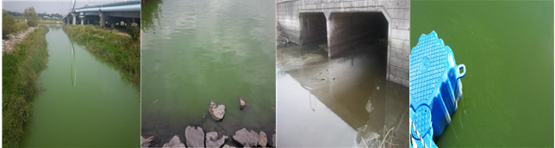
송도국제도시 북측수로 오염도 검사 결과
1
북측 수로 환경오염 현황 자체조사 (수질, 퇴적물)
3
2013년 ~ 2015년 지속적으로 심각한 녹조현상 발생, 하수유입 현상확인
문제점 및
개선방안
봄철 갈수기 역전현상, 하절기 녹조발생 → 수질악화 및 악취발생
오염 유입지점 추가조사(조사지점에 우수관로 및 배수구 등)
수질, 퇴적물 등 조사를 실시하여 오염원 분석과 관리방안 마련
해양조사과 : 『북측수로 오염도 조사 보고서』 작성

Slide 35
송도국제도시 북측수로 오염도 검사 결과
1
개 요
O 기간 : 2016. 1. ~ 12.
O 대상 : 북측수로 주변 악취발생 지역의 수질 및 퇴적물
- 수 질 : 우수관로 및 승기사업소 배수구 등 총 10개 지점
- 퇴적물 : 송도4교 주변(#10) 및 대조군(#1) 등 총 2개 지점
※ pH는 현장측정
2
검사 항목
O 수 질 (7항목) : pH, COD, SS, T-N, T-P, Chl-a, 염분
O 퇴적물 (4항목) : pH, COD, 함수율, 완전연소가능량
3
협조 사항
O 경제자유구역청(환경녹지과) : 시료채취, 매분기 1회
O 보건환경연구원(해양조사과) : 오염도검사 및 검사결과 분석

Slide 36
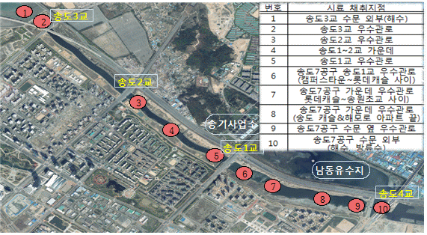
송도국제도시 북측수로 오염도 검사 결과
4
북측수로 오염도조사 지점

Slide 37
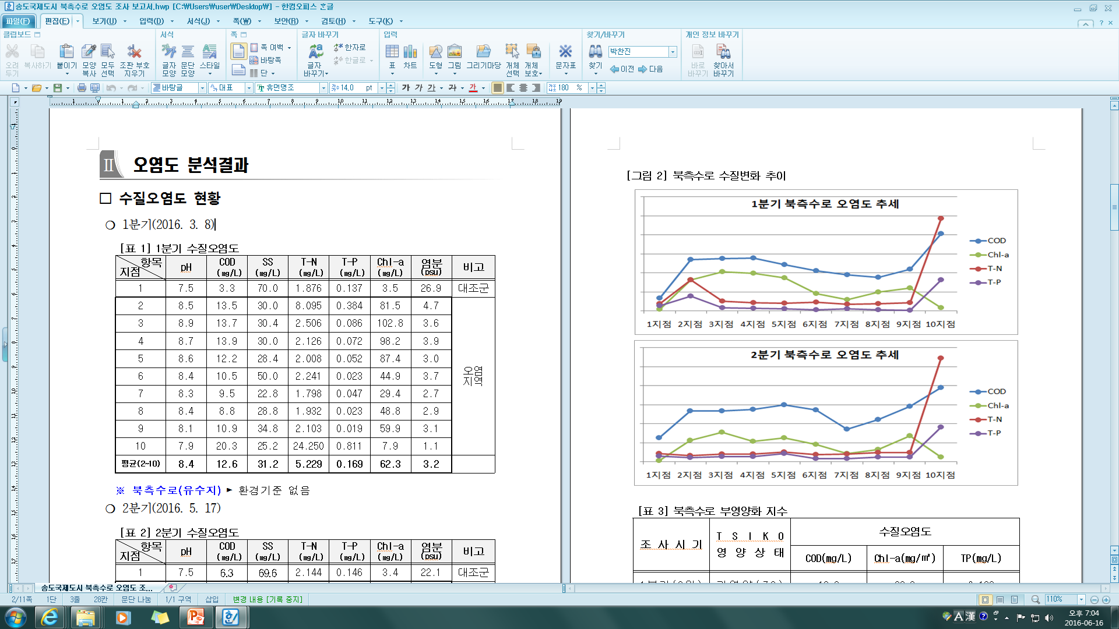
송도국제도시 북측수로 오염도 검사 결과
5
북측수로 수질 변화 추이

Slide 38
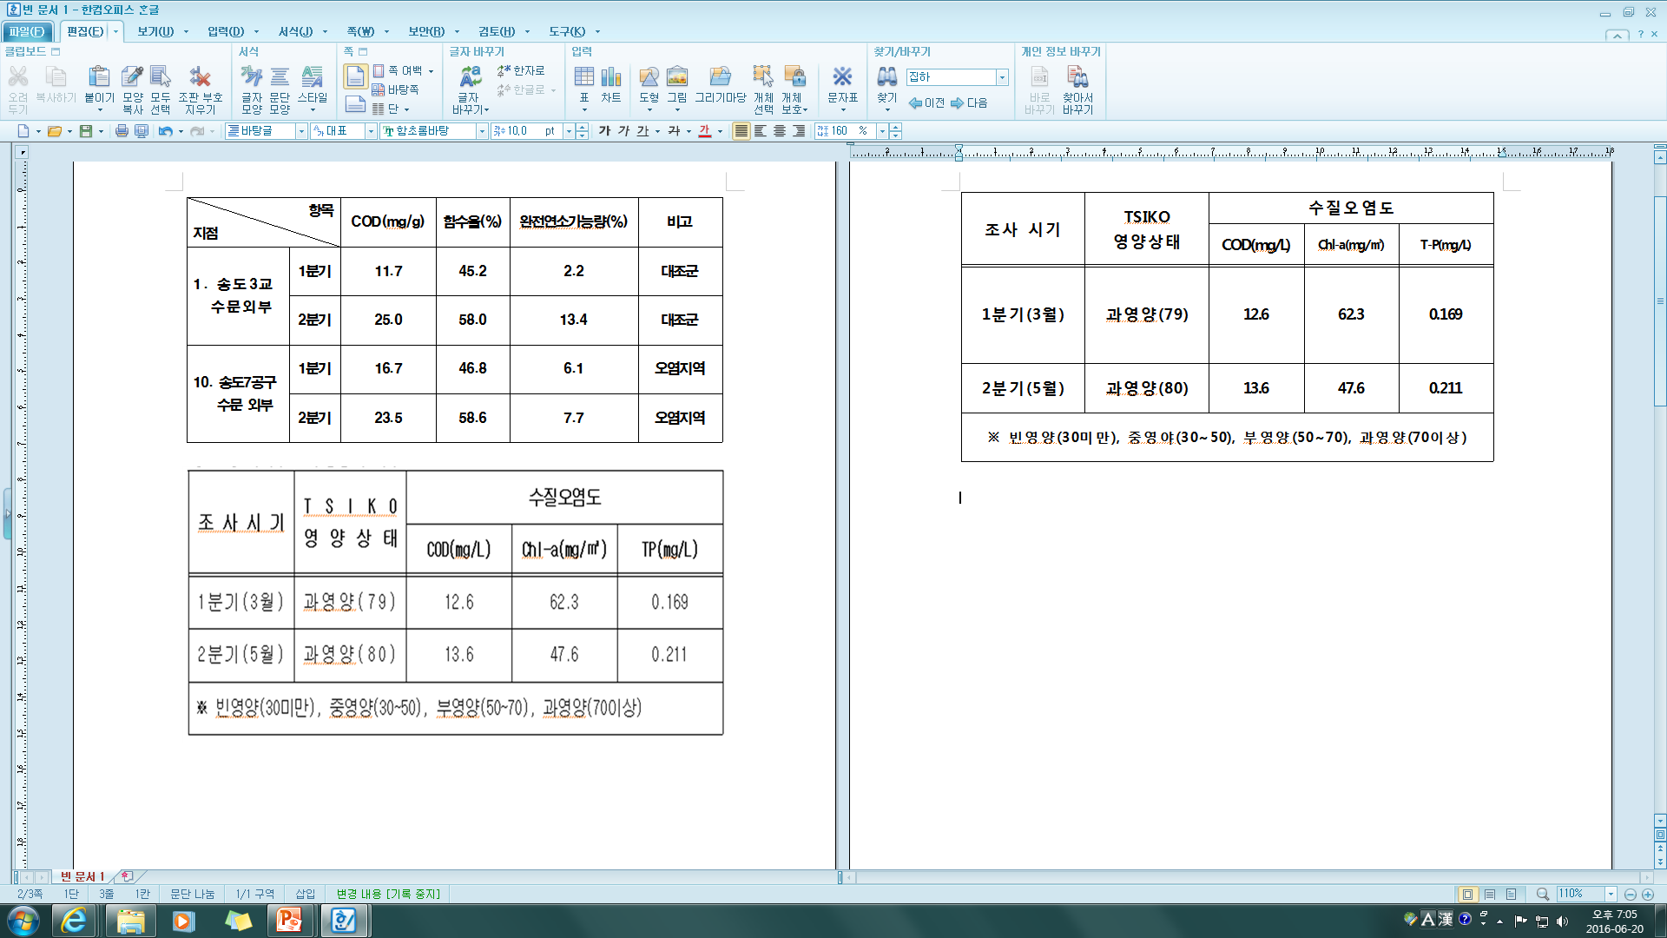
송도국제도시 북측수로 오염도 검사 결과
6
북측수로 부영양화 지수
현재 부영양화 지수 과영양 상태

Slide 39
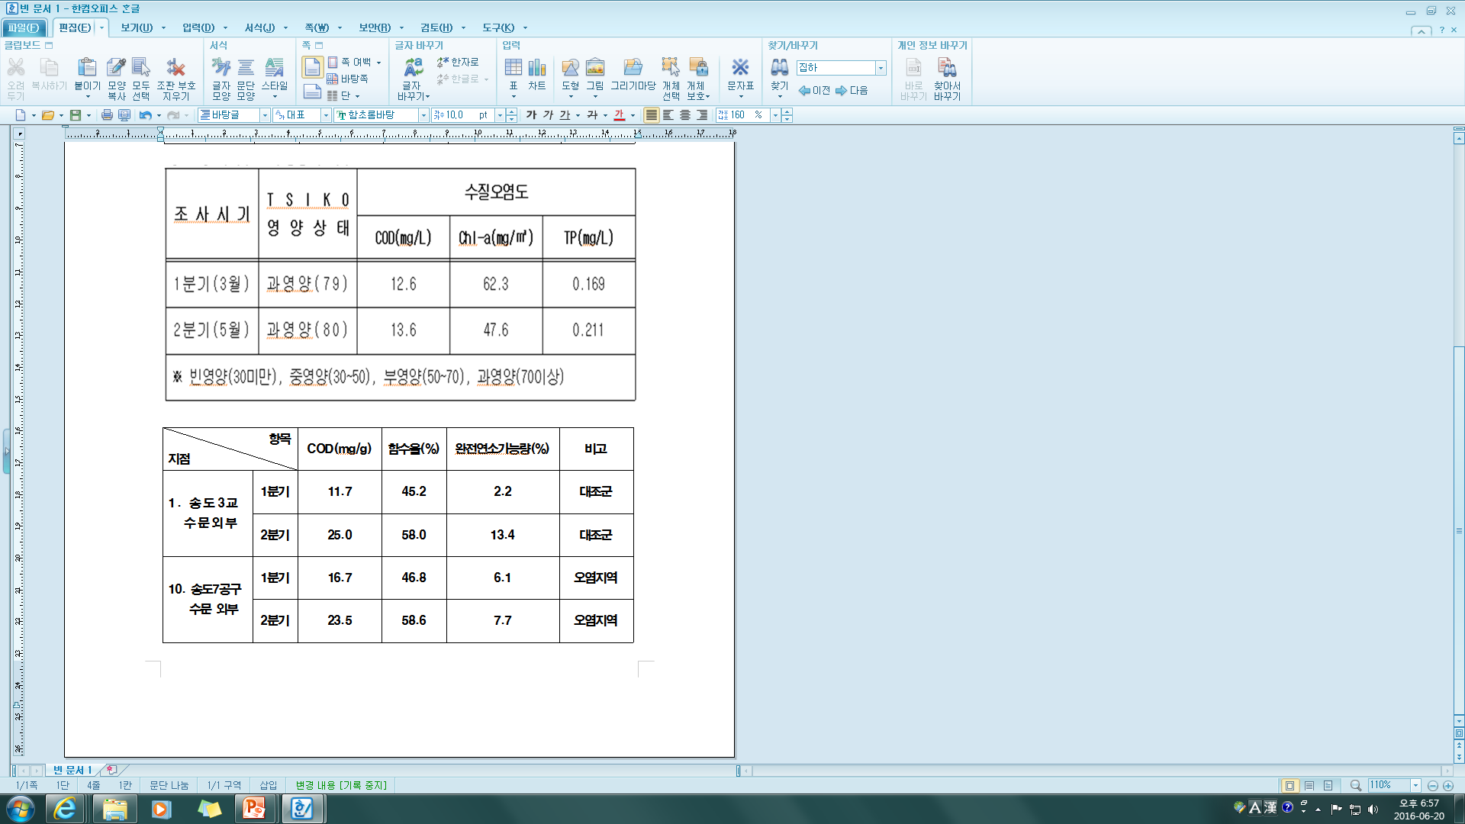
송도국제도시 북측수로 오염도 검사 결과
7
퇴적물 오염도 현황
※ 1분기 시료채취일 : 2016.03.11. , 2분기 시료채취일 : 2016.05.17.

Slide 40
송도국제도시 북측수로 오염도 검사 결과
2
종합 평가
O 북측수로의 시점과 종점은 호소수의 순환이 원활하지 않아 오염도가 높음.
O 물의 순환이 없고, 영양물질(N,P)이 풍부하여 Chl-a 농도가 높다.
O 북측수로의 3월과 5월 수질은 과영양상태를 보임.
O Chl-a를 제외한 COD, SS, T-N, T-P 등 수질오염물질은 10지점에서 가장 높음.
⇒ 승기사업소 방류수 및 남동유수지의 영향으로 판단
O 1지점 퇴적물은 갯벌냄새, 10지점 퇴적물은 부패취 감지
O 남동유수지의 퇴적물 준설, 적정 수량 확보 및 주변의 비점오염물질 저감을
위한 노력이 필요함.
⇒ 검토필요 : 남동유수지에 수처리시설 설치와 처리수를 유지용수로 활용하는 방안

Slide 41
Ⅳ
남동산단 폐수 모니터링 조사 결과
보건환경연구원( 산업폐수과)

Slide 42
남동산단 배출하수 모니터링 조사(남동산단 → 승기 유입)
1
조사 개요
조사기관 : 대기보전과, 하수과, 인천환경공단, 보건환경연구원
검사기관 : 보건환경연구원
조사기간, 지점, 주기 : 연중, 8지점, 매 분기별 1회
조사항목추가 : 현재 기본 수질 항목 (COD, T-N, T-P 등) 외에
남동산단 폐수의 주요 항목을 추가(구리 등 중금속항목)
남동산단 유입 하수 환경조사 평가보고서 작성
: 수질 측정 변화 추이와 원인, 개선방안 등
정확한 원인규명과 근본대책 마련 시급

Slide 43
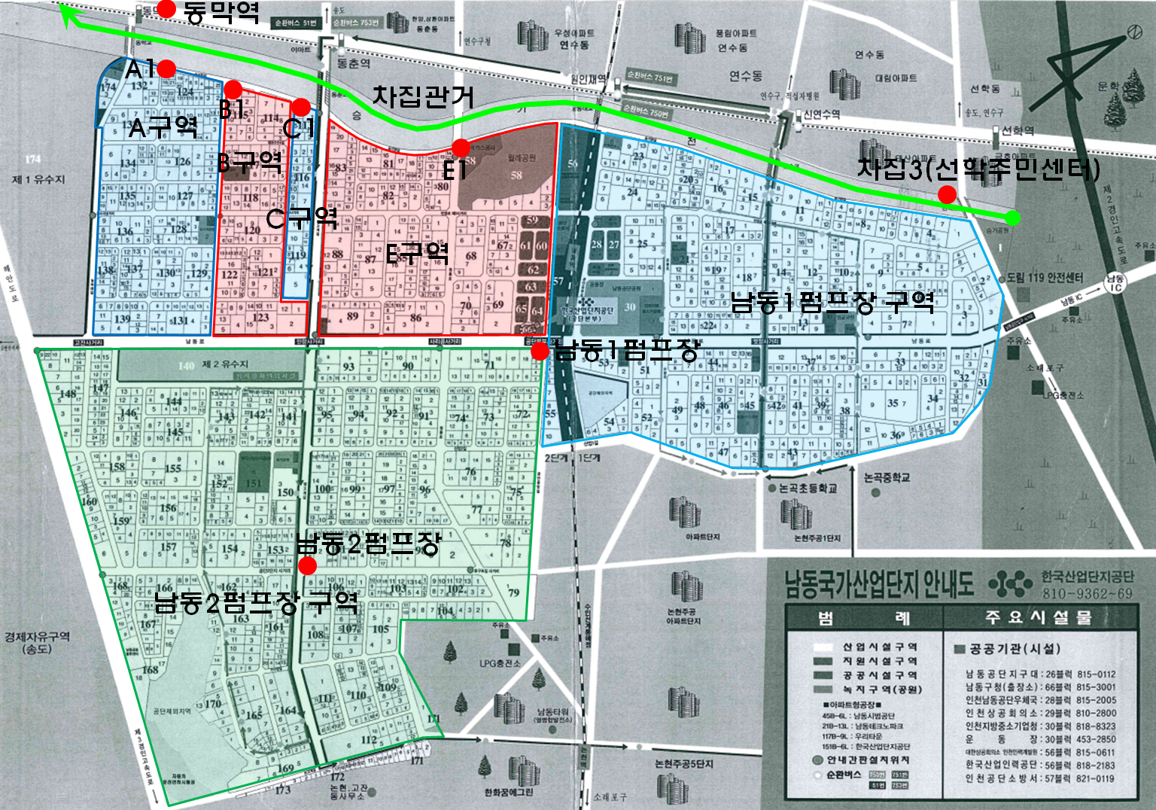
남동산단 폐수 모니터링 조사 결과 (남동산단 → 승기 유입)
2
폐수 샘플링 지점

Slide 44
남동산단 폐수 모니터링 조사 결과 (남동산단 → 승기 유입)
3
수질오염도 분석결과 평가
※ 1, 2분기 평균값
지점 측정항목 |  | A-1 | B-1 | C-1 | E-1 | P-1 | P-2 | 연수-1 | 연수-2
일반 수질물질 | pH | 6.5 | 6.5 | 6.0 | 6.5 | 6.6 | 6.6 | 6.9 | 6.5
 | COD(mg/L) | 159.9 | 925.7 | 296.7 | 245.8 | 182.3 | 274.4 | 113.4 | 115.3
 | SS(mg/L) | 96.1 | 736.3 | 160.5 | 206.9 | 331.0 | 280.4 | 104.0 | 80.7
 | T-N(mg/L) | 89.69 | 109.094 | 79.759 | 67.333 | 60.653 | 82.046 | 45.151 | 49.654
 | T-P(mg/L) | 3.074 | 23.063 | 13.111 | 3.747 | 4.136 | 5.247 | 4.287 | 4.192
 | 총대장균군 (총대장균군수/mL) | 1,070 | 402,500 | 58,725 | 48,925 | 4,450 | 51,500 | 34,675 | 275,750
수질 유해물질 | 구리(mg/L) | 1.217 | 0.047 | 0.371 | 1.288 | 1.527 | 0.264 | 0.024 | 0.023
 | 카드뮴(mg/L) | 0.001 | 불검출 | 불검출 | 불검출 | 불검출 | 0.005 | 불검출 | 불검출
 | 아연(mg/L) | 0.863 | 0.245 | 0.307 | 1.076 | 1.823 | 1.392 | 0.134 | 0.115
 | 시안(mg/L) | 3.98 | 0.02 | 0.02 | 0.06 | 0.08 | 0.10 | 불검출 | 불검출
 | 음이온계면활성제(mg/L) | 0.76 | 0.39 | 3.14 | 1.67 | 2.15 | 1.91 | 5.48 | 4.34
 | 페놀(mg/L) | - | 0.046 | - | - | 0.049 | - | 0.085 | 0.046

Slide 45
남동산단 폐수 모니터링 조사 결과 (남동산단 → 승기 유입)
4
평 가 요 약
처리공법
O 승기사업소는 MLE(Modified Ludzack Ettinger) + 응집제 공법으로 운영
O 표준활성슬러지 공법을 변형한 공법으로 무산소조, 호기성조로 구성
O 질산성질소를 제거하기 위한 내부반송과 침전지 슬러지 반송으로 구성
문 제 점
O 고농도 중금속과 유해물질을 함유한 폐수(시안 등) 유입 시 처리효율 이
저감되는 등 생물학적 처리시스템의 안정성에 문제 발생 가능성
O 하수관거정비 임대형 민사사업(BTL)이 전국적 확대되고 있으며, 분뇨가
직접 하수처리시설에 유입으로 부하량이 증가함

Slide 46
남동산단 폐수 모니터링 조사 결과 (남동산단 → 승기 유입)
5
평 가 요 약
대 책
O 공공하수처리시설의 유입수 내 중금속 등의 유해물질 농도와 처리
슬러지 내 중금속 함량에 대한 지속적인 추가 모니터링 필요
O 오염원 조사 및 유해물질을 저감시켜 연계 유입시키는 방안 필요
O 선진국의 사례에서와 같이 안정적인 시설운영을 위하여 업종별 또는
지역별 연계처리 수질 기준을 설정하는 등 연계 처리지침의 개정이
필요할 것으로 판단

Slide 47
Ⅳ
행정사항

Slide 48
행정사항
연수구, 남동구 환경보전과
- 『세부계획』 수립 , 악취저감을 위한 지속적인 점검
보건환경연구원
- 시료 분석 및 결과보고서 작성
인천환경공단, 송도 삼성베올리아 인천환경㈜, 브니엘네이처㈜
- 환경기초시설별 악취 저감 단∙장기 개선방안 마련
- 시설별 정기적 악취검사 및 시설 개선
- 운영관리 매뉴얼 작성 및 운영

Slide 49
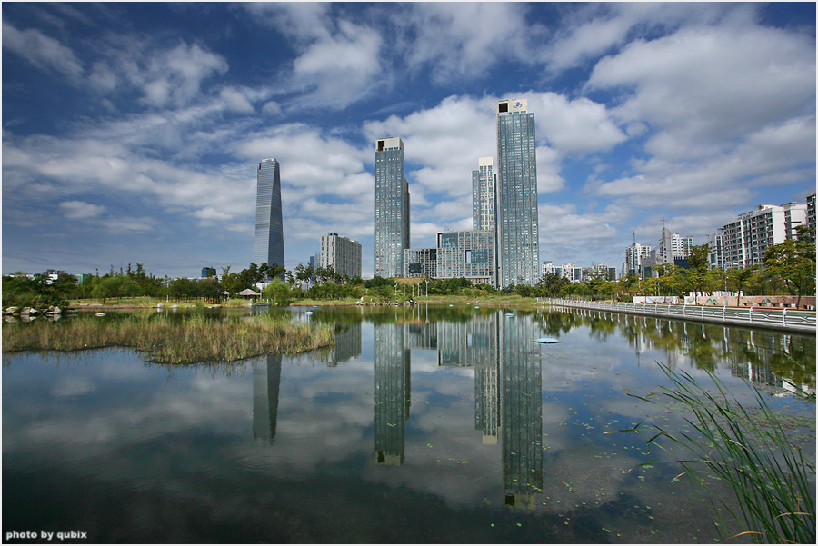



감 사 합 니 다

